Slide 1
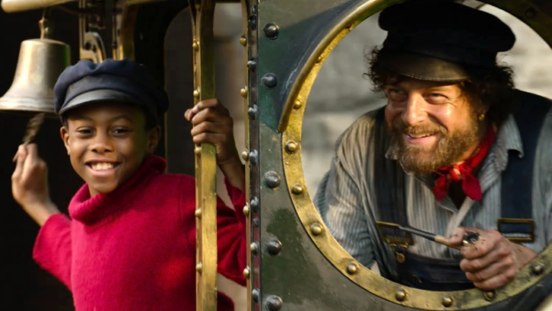
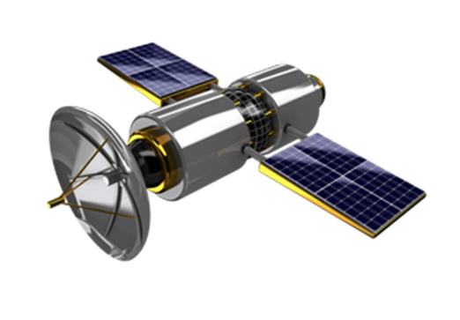
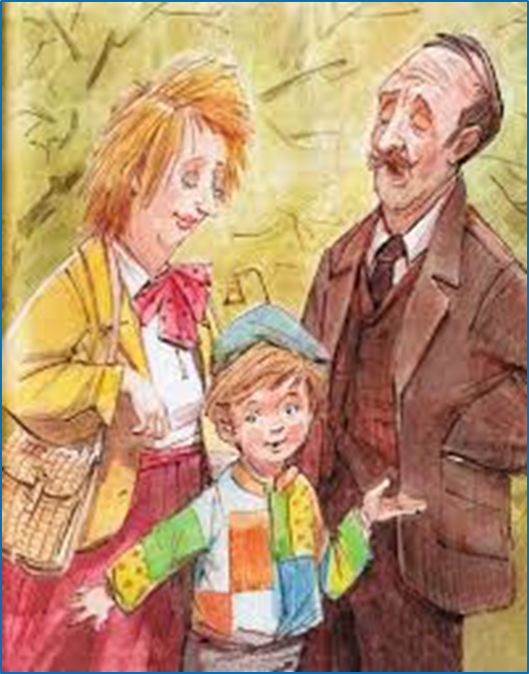
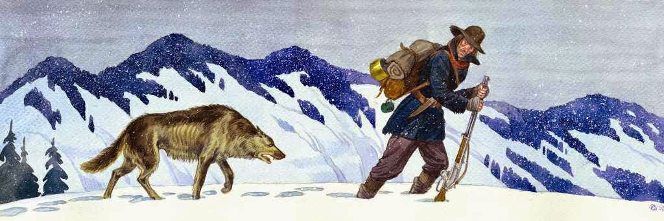
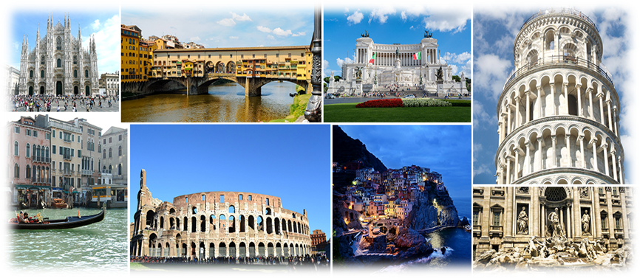



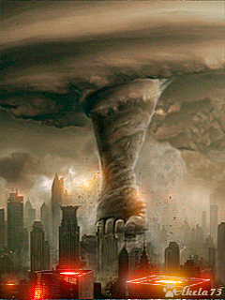
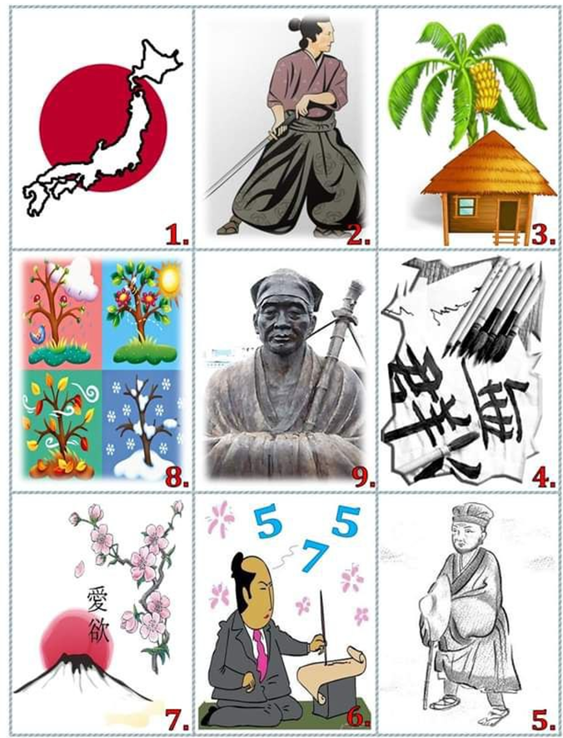

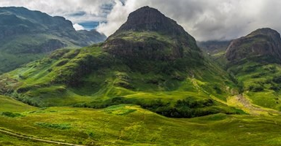
Узагальнення і систематизація
вивченого

Slide 2
Шановні учні!
Сьогодні ми розпочинаємо урок, присвячений узагальненню і систематизації вивченого матеріалу за ІІ семестр із зарубіжній літературі. Пройшовши цей шлях разом, ми досліджували різні твори та авторів, їхні ідеї та стилістичні особливості.
Протягом цього семестру, ви зустрілися з творчістю відомих зарубіжних письменників та їхніми творами. Це: Джек Лондон і його оповідання «Жага до життя», Анна Ґавальда та її повість «35 кіло надії», Ульф Старк та його повість «Чи вмієш ти свистати, Юганно?», Мацуо Басьо і його неймовірні Хайку, Роберт Бернс та його поезія "Моє серце в верховині …", Генрі Лонгфелло йог твір «Пісня про Гайавату», Джанні Родарі і його поезія «Листівки з видами міст», Рей Дуглас Бредбері та його оповідання «Усмішка», Роберт Шеклі та його фантастичне оповідання «Запах думки», Астрід Анна Емілія Ліндґрента її казкова повість «Міо, мій Міо», Крістіне Нестлінгерта її повість «Конрад, або Дитина з бляшанки» та Міхаель Енде та його повість-казка «Джим Ґудзик і машиніст Лукас». Ви досліджували їхні твори, їхні світогляди та повідомлення, які вони хотіли передати своїм читачам.

Slide 3
Сьогодні наша мета - поглибити наші знання, узагальнити і систематизувати вивчений матеріал. Ми згадаємо найважливіші аспекти творів, що були прочитані, та з'ясуємо спільні риси між ними. Також ми поговоримо про жанри та стилі, які ми зустрічали протягом цього семестру.
Пам'ятайте, що систематизація і узагальнення знань допоможуть нам краще розуміти зарубіжну літературу, з'єднувати та порівнювати різні твори, а також розвивати аналітичне мислення та літературну компетентність.
Завершуючи наш вступ до уроку, запрошую вас активно брати участь у дискусії, задавати запитання та ділитися власними спостереженнями.
Приємного уроку!

Slide 4
Знайдіть відповідність між назвою твору та його автором
1. Анна Ґавальда
2. Астрід Анна Емілія Ліндґрента
3. Крістіне Нестлінгерта
4. Генрі Лонгфелло
5. Джек Лондон
А. «Пісня про Гайавату»
Б. «Конрад, або Дитина з бляшанки»
В. «Міо, мій Міо»
Г. «Жага до життя»
Д. «35 кіло надії»
1.– Д;
2. – В;
3. – Б;
4 – А;
5. – Г.

Slide 5
Знайдіть відповідність між героєм твору, у якому він діє
1. Ульф і Берра
2. Грегуар
3. Том
4. Лерой Кліві
5. Пані Берті Бартолотті
А. «Усмішка»
Б. «Конрад, або Дитина з бляшанки»
В. «Запах думки»,
Г. «Чи вмієш ти свистати, Юганно?»
Д. «35 кіло надії»
1.– Г;
2. – Д;
3. – А;
4 – В;
5. – Б.

Slide 6
Знайдіть відповідність між жанром та твором
1. Оповідання
2. Казкова повість
3. Повість
4. Хайку
5. Вірш
А. «Чи вмієш ти свистати, Юганно?»,
Б. Моє серце в верховині…
В. «Міо, мій Міо»
Г. «Жага до життя»
Д. Старий ставок! Жабка стрибне - …
1.– Г;
2. – В;
3. – А;
4 – Д;
5. – Б.

Slide 7
Відправ річ у свій твір
1. Повітряний змій, вишні, сигара
2. Золото, рушниця, сірники
3. Смолоскип, полум’я, поштоліт
4. Стріла, лук, люлька миру
5. Яблуко, меч, плащ
А. «Пісня про Гайавату»
Б. «Запах думки»
В. «Міо, мій Міо»
Г. «Жага до життя»
Д. Чи вмієш ти свистати, Юганно?»
1.– Д;
2. – Г;
3. – Б;
4 – А;
5. – В.

Slide 8
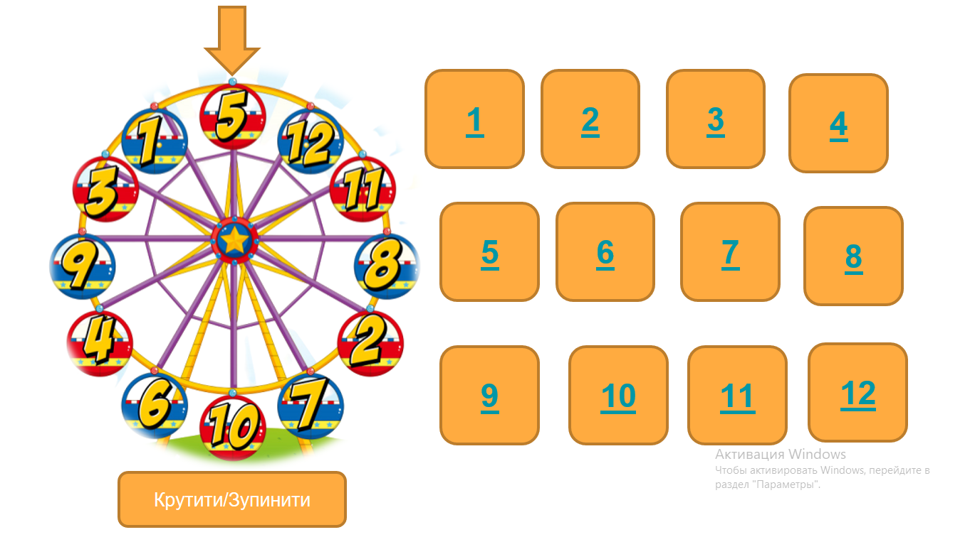
Пограємо в гру «Колесо фортуни»
https://vseosvita.ua/library/koleso-fortuny-povtorennia-za-rozdilamyobraz-maibutnoho-v-literaturi-suchasna-literatura-poetychne-bachennia-svitu-577617.html

Slide 9
Під час ІІ семестру ви вивчали твори зарубіжних письменників, що відкривали перед вами світ літератури і культури інших країн. Цей урок є чудовою можливістю підбити підсумки і систематизувати те, що ми вивчили.
Ви мали змогу ознайомитися з різними жанрами зарубіжної літератури, такими як повість, епічна поема, оповідання, фантастичне оповідання, повість-казка. Ми вивчали твори письменників різних країн, таких як Швеція, США, Німеччина, Шотландія, Франція та інші.
Під час вивчення цих творів ми досліджували їх тематику, сюжет, характери героїв, мовний стиль та інші літературні аспекти. Ми намагалися розуміти послання письменників і їх внесок у світову літературу.
Ми також досліджували історичний та культурний контекст, в якому були написані ці твори. Ми розглядали соціальні, політичні та етичні аспекти, що допомогло нам глибше зрозуміти твори та їх значення для світової культури.
Цей урок надав нам можливість зробити узагальнення та побачити зв'язки між різними творами і авторами, а також розуміти загальні тенденції у зарубіжній літературі.

Slide 10
Домашнє завдання
*Повторити основні літературні поняття, вивчені протягом року.
*Скласти кросворд за творами вивченими протягом навчального року

